Slide 1
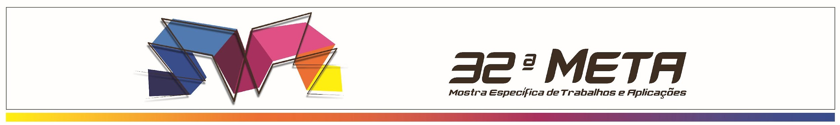
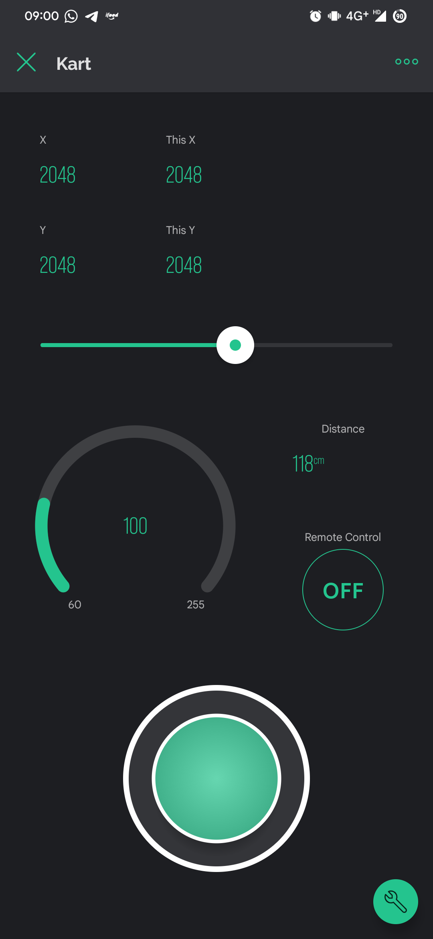
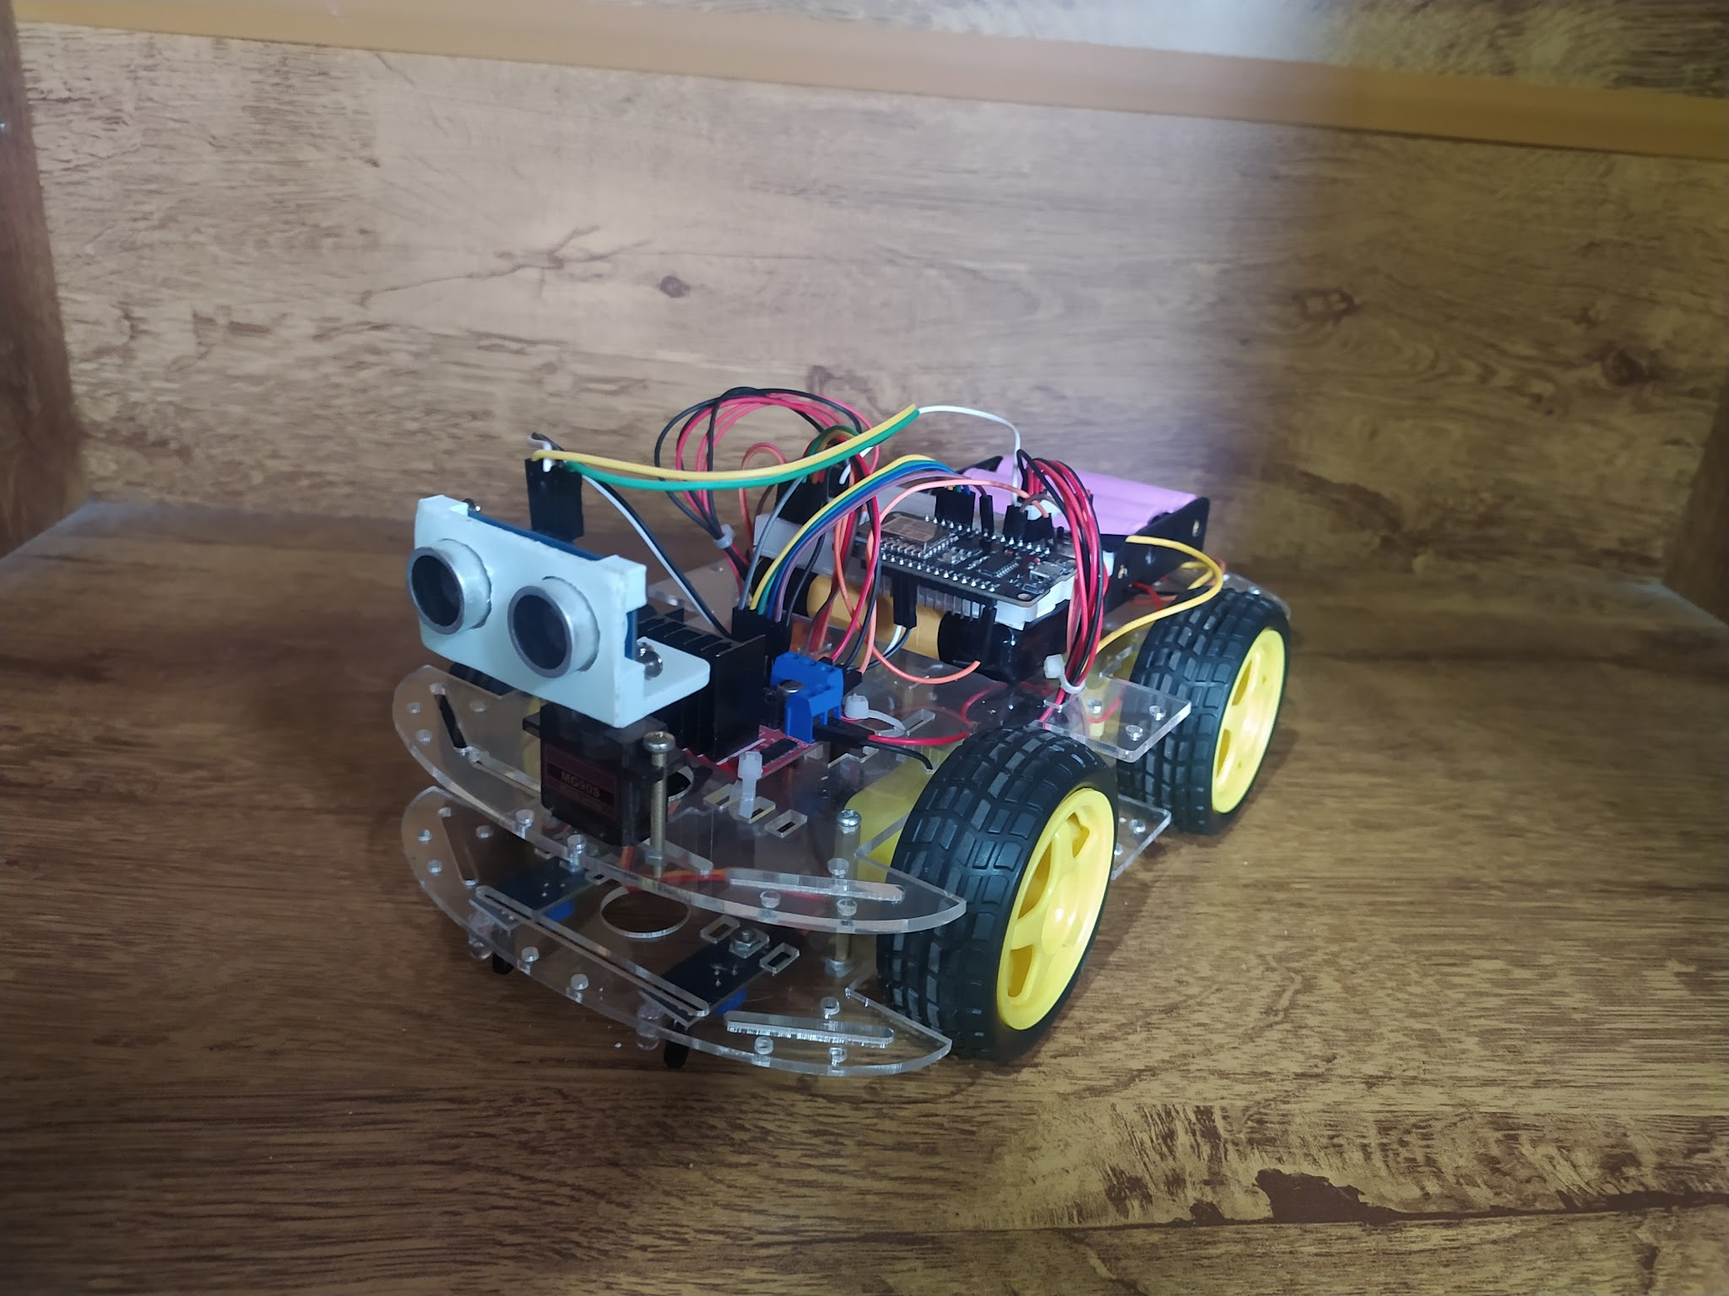
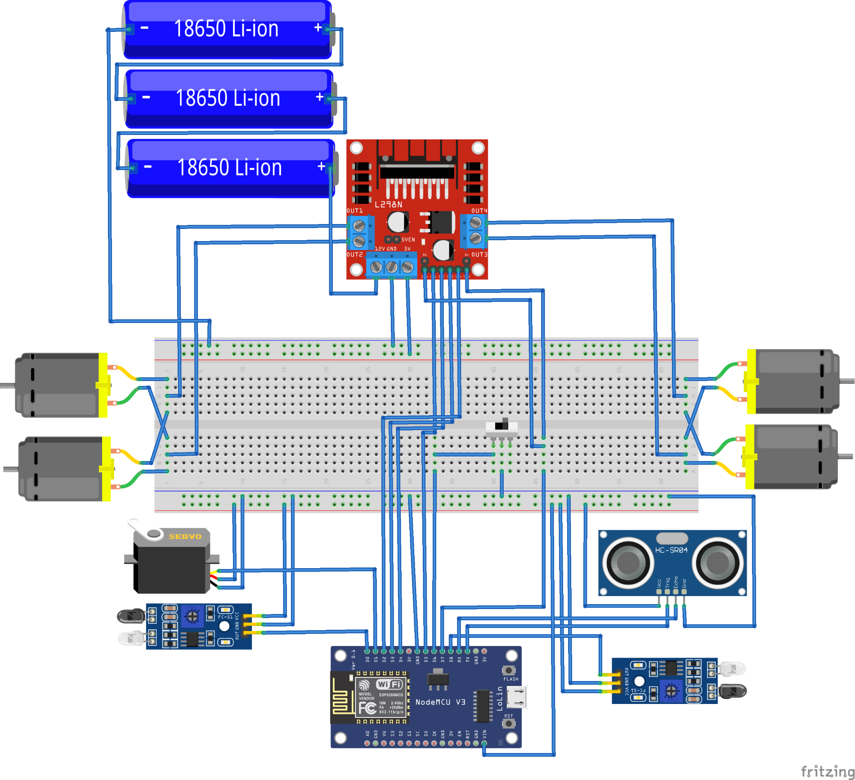
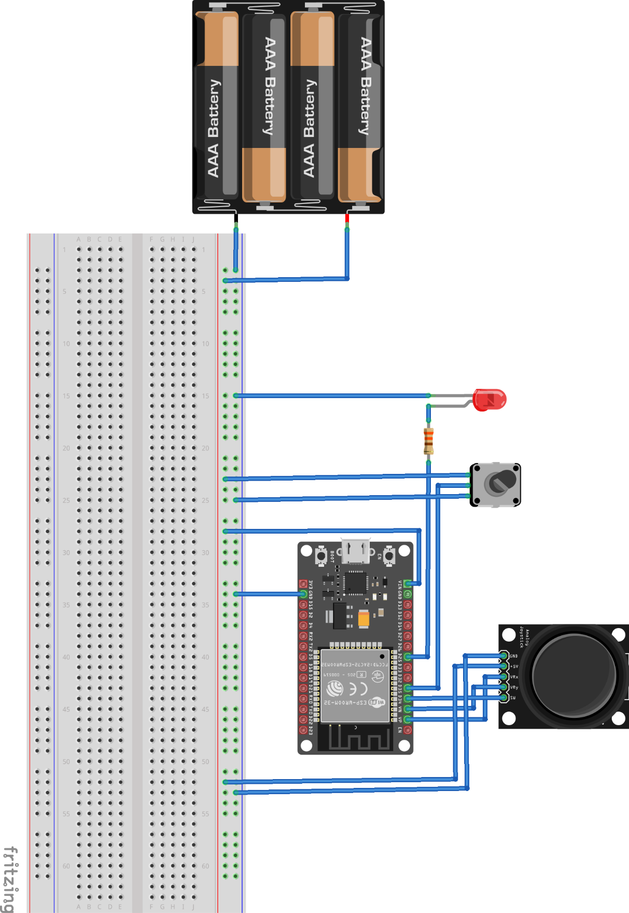
Código: 8653C1 Área: Engenharias Modalidade: Ciência Aplicada/Inovação Tecnológica
CARRINHO DE CONTROLE REMOTO COM FUNÇÃO DE SEGUIDOR DE LINHA
Ryan Ralphsajane dos Santos Silva.
Lucas Pantuza Amorim (orientador).
INTRODUÇÃO
O protótipo foi capaz de completar circuitos montados com fita isolante sobre piso de cerâmica e ele foi ajustado para desviar de objetos de tamanho aproximado a uma caixa de sapatos.
A prototipagem exerce um papel fundamental no processo de aprendizagem, impulsionando a criatividade e inovação. Nesse sentido, com o objetivo de explorar e aplicar conhecimentos teóricos e práticos adquiridos durante o curso, foi desenvolvido um protótipo de carrinho de controle remoto com função de seguidor de linhas capaz de desviar de obstáculos.
OBJETIVOS
Criação de um protótipo de carrinho utilizando o ESP8266, controlado por celular por meio da plataforma de IoT Blynk ou por um joystick externo. O mesmo protótipo também pode operar de forma autônoma, seguindo um caminho demarcado e desviando de objetos.
METODOLOGIA
Figura 2 – Protótipo do carrinho e interface de controle.
1. Escolha dos materiais, sensores e microcontroladores necessários à construção do protótipo;
2. Montagem do protótipo, de acordo com o design do esquema eletrônico;
3. Seleção e configuração dos softwares, bibliotecas e tecnologias que permitam ou auxiliem o funcionamento do protótipo;
4. Construção do software para gerenciamento do hardware conectado;
5. Realização de testes e ajustes em diferentes ambientes para calibrar e aprimorar o desempenho do carrinho.
CONCLUSÕES
O protótipo apresenta resultados promissores, sendo seu controle por joystick e smartphone, responsivo e com razoável precisão. Ele foi capaz de completar circuitos lineares e curvos, desviando de objetos apenas em trajetórias lineares ou de pouca curvatura.
CONSIDERAÇÕES FINAIS
O trabalho abre portas para novas aplicações e aprimoramentos futuros, como a inclusão de diferentes sensores (câmera, por exemplo) para maior autonomia e implementação de recursos mais avançados de navegação.
A limitação do número de portas analógicas e digitais do ESP8266 mostrou que ele pode não ser o mais adequado para este trabalho. Em um trabalho futuro, pode ser usado o ESP32, muito mais robusto e com custo não muito diferente.
O protótipo teve custo de aproximadamente R$200, com possibilidade de ser ainda mais barato caso sejam utilizados menos motores.
Os autores do trabalho agradecem à DIRGRAD/CEFET-MG pelo suporte à realização do trabalho através do Programa Institucional de Educação Tutorial.
Figura 1 – Esquema dos circuitos utilizados.
REFERÊNCIAS
DADOS OBTIDOS E RESULTADOS
BERGLUND, Anders; GRIMHEDEN, Martin. The importance of prototyping for education in product innovation engineering. In: ICORD 11: Proceedings of the 3rd International Conference on Research into Design Engineering, Bangalore, India, 10.-12.01. 2011. 2011.
OLIVEIRA, Sérgio de. Internet das Coisas com ESP8266, Arduino e Raspberry Pi. São Paulo: Novatec Editora, 2017.
O protótipo apresentou um bom funcionamento quando controlado pelo joystick em uma distância de até 35 metros. Para distâncias maiores o delay entre comando e a resposta do carrinho é perceptível.
Para o controle via plataforma Blynk, há bom funcionamento desde que haja boa conexão com a Internet.

